Slide 1
ESTUDIOS ESTADISTICOS EN BIBLIOTECAS CON TUI-UV
SISTEMA DE TORNIQUETES EN BIBLIOTECA DE ARQUITECTURA Y HUMANIDADES

Slide 2
QUE ES LA CREDENCIAL TUI-UV
La Tarjeta Universitaria Inteligente (TUI-UV), es una credencial a método de identificación otorgada por la Universidad de Valparaíso en alianza con el Banco Santander, con la cual la comunidad universitaria puede acceder a diferentes instalaciones, usos y beneficios.
Hasta el año 2017 la TUI-UV, permite a la comunidad universitaria ingresar a bibliotecas con sistema de torniquetes, acceder a servicios bibliotecarios y certificados oficiales, recuperar clave de acceso al portal académico, entre otros.

Slide 3
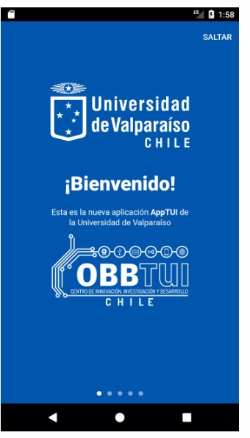
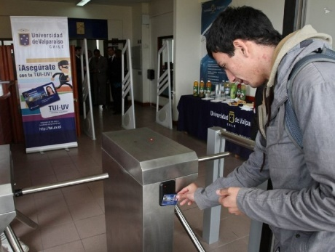
QUE HACEMOS CON LA TUI-UV
Identificación
Prestamos bibliotecarios
Descarga de certificados
Recuperación de claves
Control de acceso y torniquetes
Aplicación móvil

Slide 4
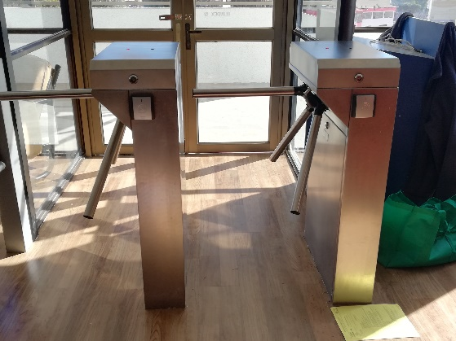
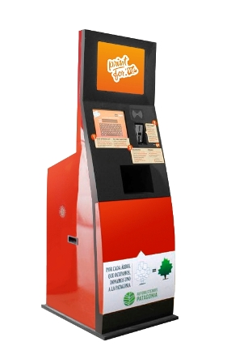
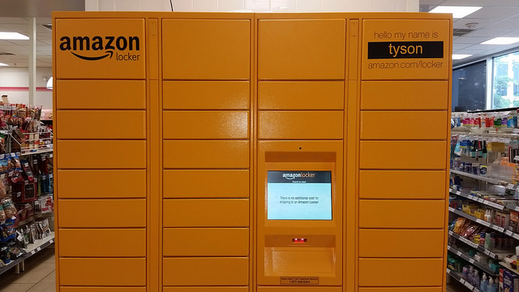
PROYECTOS FUTURO
Control de acceso mundo UV
Torniquetes en bibliotecas UV
Lockers Inteligentes
Tótems de impresión
Tótems de casinos

Slide 5
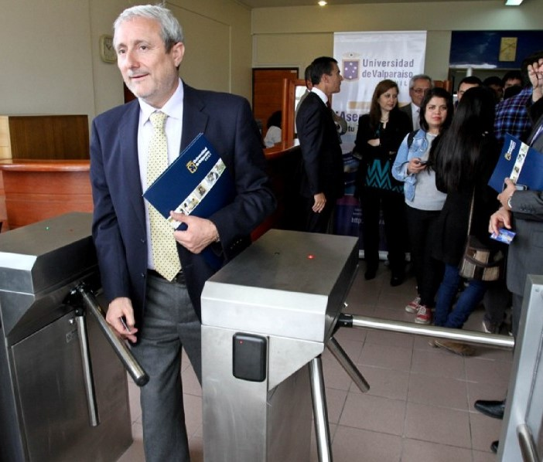
SISTEMA DE TORNIQUETES
Biblioteca Humanidades
Biblioteca Arquitectura

Slide 6
OBJETIVOS DE IMPLEMENTACIÓN
Brindar seguridad a los estudiantes dentro de las instalaciones de bibliotecas
Prevenir robos al interior de bibliotecas
Identificar los usuarios de las instalaciones de bibliotecas

Slide 7
SABIAS…
¿Cuantos estudiantes ingresan a bibliotecas con sistema de torniquetes?
¿Cuantos estudiantes utilizan la credencial TUI-UV para su ingreso?
¿En que horario se produce el mayor flujo de ingresos?
¿Cuales son las carreras de mayor ingreso?

Slide 8
1. CUANTOS ESTUDIANTES INGRESAN A BIBLIOTECAS CON SISTEMA DE TORNIQUETES
Bibliotecas | Registros diarios | Registros mensuales | Registros 3 meses
Biblioteca de Arquitectura | 81 | 859 | 3166
Biblioteca de Humanidades | 53 | 1055 | 2578

Slide 9
2. CUANTOS ESTUDIANTES INGRESAN CON SU CREDENCIAL TUI-UV
Bibliotecas | Registros
Biblioteca de Arquitectura | 50
Biblioteca de Humanidades | 46
Total | 96

Slide 10
3. EN QUE HORARIOS INGRESA EL MAYOR FLUJO DE ESTUDIANTES
Bibliotecas | 09:00 – 12:00 | 12:00 – 15:00 | 15:00 – 17:00
Biblioteca de Arquitectura | 14 | 25 | 11
Biblioteca de Humanidades | 12 | 19 | 15

Slide 11
4. CARRERAS DE MAYOR INGRESO (ARQUITECTURA)
Gestión de turismo y cultura | Arquitectura | Cine | Diseño | Música | Odontología | Otros | Total
1072 | 513 | 513 | 665 | 71 | 12 | 320 | 3166
34% | 16% | 16% | 21% | 2% | 0,4% | 10% | 100%
Otros: Adm. Hotelera y gastronómica / auditoria / matemáticas / psicología / odontología / sociología / ped. en filosofia

Slide 12
4. CARRERAS DE MAYOR INGRESO (HUMANIDADES)
Ped. Historia y cs. sociales | Sociología | Ped. en Filosofía | Magister | Adm. Publica | Derecho | Otros | Total
692 | 651 | 595 | 109 | 33 | 28 | 470 | 2578
27% | 25% | 23% | 5% | 1% | 1% | 18% | 100%
Otros: cine / arquitectura / Ingenierías / Trabajo social / diseño / enfermería / gestión en turismo y cultura / doctorados

Slide 13
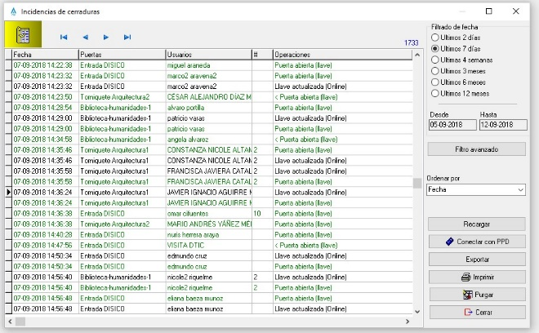
COMO OBTENEMOS LOS DATOS

Slide 14
CONCLUSIONES DE LOS DATOS OBTENIDOS
El 38% de los estudiantes en arquitectura y el 13 % en humanidades no utilizan la credencial TUI-UV
Estudiantes pueden presentar carnet vencidos o ajenos
Externos a la UV pueden presentar carnet hurtados.
No se tiene seguridad que el carnet presentado sea perteneciente a la comunidad UV
No se pueden auditar las entradas sin credencial TUI-UV

Slide 15
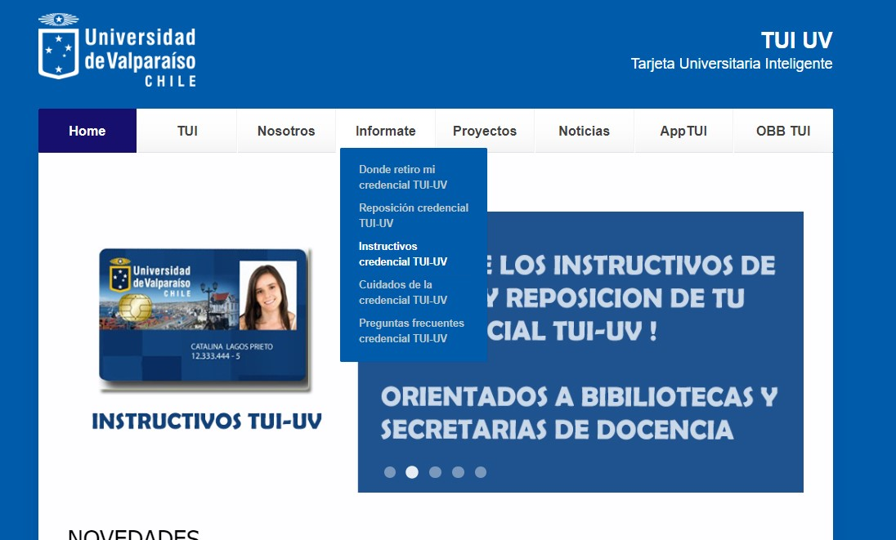
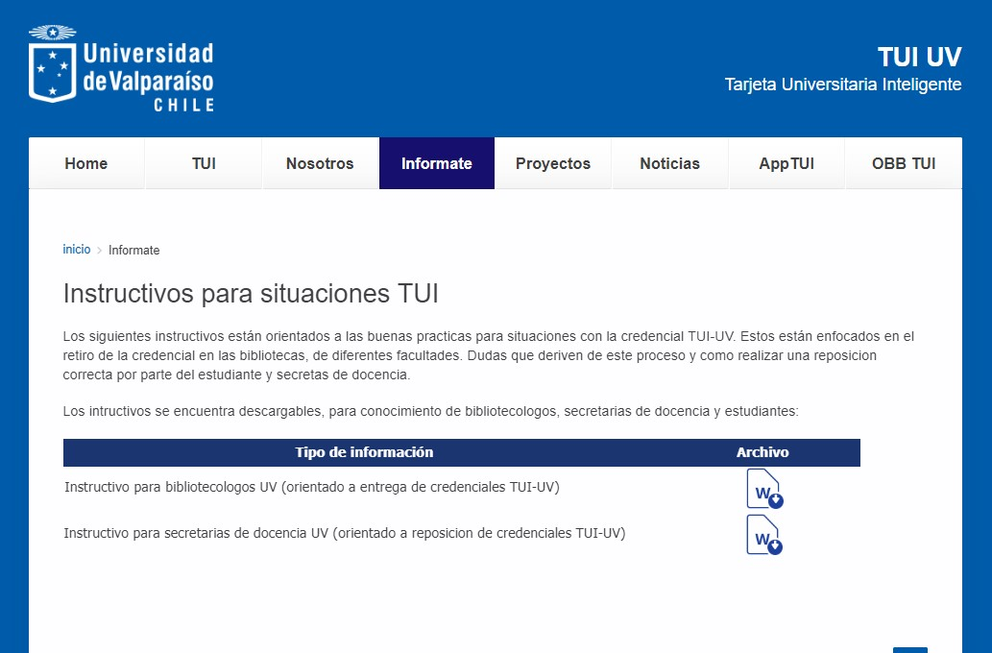
APOYO A BIBLIOTECOLOGOS
Manual para situaciones con la credencial TUI-UV
Comunicación directa al anexo de la encargada TUI (7777)
Canales de correo y web (tui@uv.cl / reposicion.tui@uv.cl / tui.uv.cl)

Slide 16
Sistema de torniquetes

Slide 17
Sistema de auditoria de torniquetes

Slide 18
ESTUDIOS ESTADISTICOS EN BIBLIOTECAS CON TUI-UV
SISTEMA DE TORNIQUETES EN BIBLIOTECA DE ARQUITECTURA Y HUMANIDADES

